Slide 1


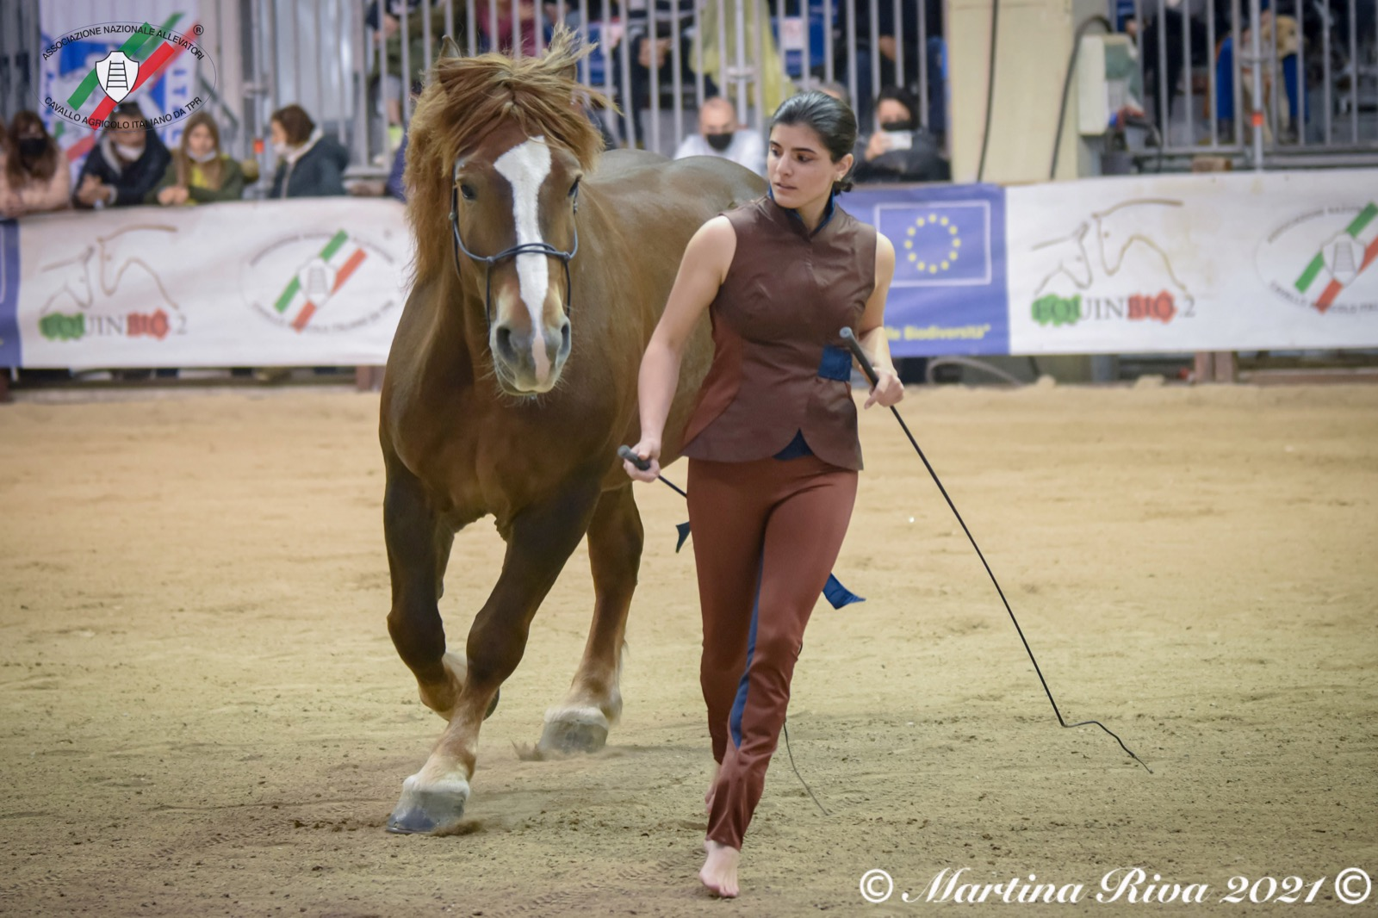
EURO CHEVAL 2022 OFFENBURG (Germania) 25-28 AGOSTO 2022
L’ITALIA PAESE OSPITE DELL’EDIZIONE 2022
ANACAITPR SARA’ PRESENTE NELLA RAPPRESENTANZA UFFICIALE ITALIANA
in collaborazione con AIA, la Federazione delle Nazionali e le altre Associazioni di razza italiane
IL NOSTRO PORTABANDIERA SARA’ LETIZIA SELMIN CON FRANZISKA

